Slide 1
Prezentacja przykładowa – wzorcowa
Konkurs Grunt na Medal 2023 – załącznik 5B
Strefa Przemysłowa Medalin
Prezentacja terenu i gminy

Slide 2
Medalin
Informacje o gminie

Slide 3
Medalin
Lokalizacja
Warszawa
Medalin

Slide 4

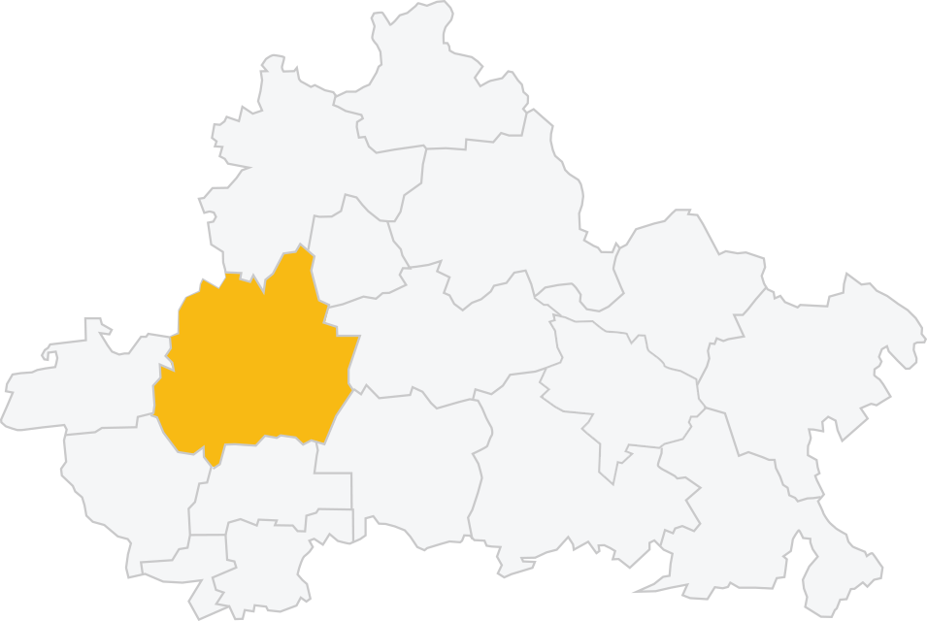

Medalin
Demografia i rynek pracy w gminie
Warszawa
Liczba ludności
Stopa bezrobocia
Powiat
Województwo
74 940
6,2%
Gmina
Powiat
Łódź, Poznań
6 500
8,1%
Medalin
Liczba zatrudnionych w powiecie
Średnia płaca w województwie
21 800
Liczba bezrobotnych w powiecie
5 230 zł
3 300
Katowice
Radom, Kraków

Slide 5

<Nazwa lokalizacji>
Szkolnictwo zawodowe i wyższe
Szkolnictwo zawodowe – szkoły branżowe i technika
Szkolnictwo wyższe
3
liczba szkół zawodowych w powiecie
137
liczba uczniów w szkołach zawodowych w powiecie
7
liczba uczelni wyższych w okolicznych powiatach
6 800
liczba studentów w okolicznych powiatach
Struktura szkolnictwa zawodowego wg kierunków kształcenia
Struktura szkolnictwa wyższego wg kierunków kształcenia
Zespół Szkół Mechanicznych w Medalinie
mechanika, mechatronika, automatyka
Medalińska Szkoła Wyższa
zarządzanie, inżynieria produkcji, mechatronika
LOGO
LOGO
Zespół Szkół im. Jana Kowalskiego
logistyka, spedycja, ekonomia
Uniwersytet Jana Kowalskiego
logistyka, pedagogika, informatyka
LOGO
LOGO

Slide 6
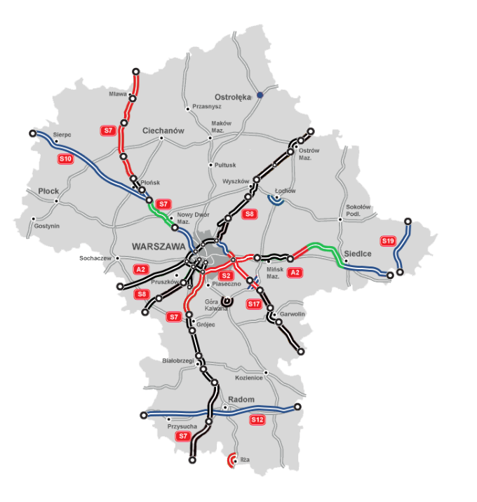



Medalin
Połączenia transportowe
Drogi ekspresowe i autostrady:
S7 – 8 km
S4 – 14 km
A2 – 30 km
Lotnisko Chopina
Stacja kolejowa Medalin
Bezpośrednie połączenia: Warszawa, Łódź, Radom
S4
Medalin
S7
Lotnisko Chopina w Warszawie
Odległość: 42 km Czas dojazdu: 45 minut

Slide 7
Medalin
Najważniejsze sektory i inwestorzy w gminie i jej sąsiedztwie
Przemysł metalowy:
Inwestor A, Inwestor B, Inwestor C (gmina Medalinek)
Logistyka:
Inwestor A, Inwestor B, Inwestor C (gmina Gruncin), Inwestor D (gmina Medalinek)
Przetwórstwo tworzyw sztucznych:
Inwestor A, Inwestor B, Inwestor C (gmina Medalinek)
Przemysł spożywczy:
Inwestor A, Inwestor B (w budowie), Inwestor C
LOGO
LOGO
LOGO
LOGO
LOGO
LOGO
LOGO
LOGO
LOGO
LOGO
LOGO
LOGO
LOGO

Slide 8
Medalin
Dlaczego warto zainwestować

Slide 9

Medalin
Atuty lokalizacji
Bliskość dróg ekspresowych S5 i S7
Dogodny dojazd z Warszawy
Medalin
Dedykowany zespół obsługi inwestora
Dostępność wykwalifikowanych pracowników
60 ha zwartego terenu inwestycyjnego
Dynamiczne środowisko gospodarcze
<DOBÓR IKON DOWOLNY – PASUJĄCY DO TREŚCI>

Slide 10
Medalin
Wsparcie dla inwestora

Slide 11

Medalin
Elementy wsparcia inwestora
Dowolna SSE
Departament Obsługi Inwestora
e-mail: invest@dsse.pl
tel. +48 123 456 789
Zwolnienie z podatku od nieruchomości (nowe inwestycje):
3 lata dla nakładów poniżej 2 mln zł
5 lat dla nakładów powyżej 2 mln zł
Dofinansowanie z Powiatowego Urzędu Pracy – szkolenia zawodowe, wyposażenie stanowisk pracy
(informacje online: www.xxxxx.pl)
LOGO
35%
12 lat
Intensywność pomocy publicznej w regionie
Liczba lat zwolnienia z CIT
Wsparcie na poziomie regionalnym –
Regionalne Centrum Obsługi Inwestora
e-mail: coi@xxxx.pl
tel. +48 123 456 789
40 mln zł
Próg minimalnych nakładów inwestycyjnych
do uzyskania zwolnienia z CIT
LOGO

Slide 12
Strefa Przemysłowa Medalin
Oferta lokalizacyjna – Informacje o działce

Slide 13
Podstawowe dane o działce
Województwo | mazowieckie
Powiat | medaliński
Gmina | Medalin
Adres | ul. Przemysłowa
Właściciel terenu | Gmina Medalin
Specjalna Strefa Ekonomiczna | Dowolna SSE
Maksymalna dostępna powierzchnia (w jednym kawałku) | 60 ha
Cena | 80 PLN/m²
Procent dopuszczalnej zabudowy | 80%
Minimalny procent powierzchni biologicznie czynnej | 15%
Ograniczenie wysokości budynków | 25 m (35 m dla budowli)
ZDJĘCIE
ZDJĘCIE

Slide 14
Strefa Przemysłowa Medalin
ZDJĘCIE SATELITARNE Z OBRYSEM DZIAŁKI
MAPA/SCHEMAT TERENU
ZDJĘCIE
ZDJĘCIE

Slide 15
Dojazd i komunikacja
<Nazwa lokalizacji>
Dojazd do działki:
droga wojewódzka nr 123 przy granicy działki
droga gminna przy granicy działki
S4 (Łódź, Kraków)
S7 (Warszawa)
SCHEMAT TERENU Z DOJAZDAMI
Najbliższa stacja kolejowa: Medalin 3 km
Brak możliwości wybudowania bocznicy kolejowej
Droga ekspresowa S7 – 6 km (węzeł A), 8 km (węzeł B)
Droga ekspresowa S4 – 12 km (węzeł C)
Autostrada A2 – 26 km (węzeł D)
S7 (Radom)

Slide 16
Dostępność mediów
<Nazwa lokalizacji>
Media | Odległość przyłącza od granicy terenu | Parametry
Energia elektryczna | 0 m (granica działki) | Napięcie: 15 kV Moc przyłączeniowa: 5 MW Możliwość rozbudowy do 10 MW w okresie 2 lat
Gaz | 50 m | Dostępna objętość: 250 Nm³/h Wartość kaloryczna: 39 MJ/Nm³ Średnica rury: 150 mm Możliwość zapewnienie dodatkowej objętości w negocjacji z Polską Spółką Gazownictwa
Woda | 0 m (granica działki) | Dostępna objętość: do celów przemysłowych 300 Nm³/h, do celów socjalnych 200 m³/h
Ścieki | 350 m | Dostępna objętość: 200 m³/24h Możliwość rozbudowy infrastruktury i poprowadzenia sieci do granicy działki w negocjacji z MPWiK

Slide 17

Kontakt
<logo gminy>
Jan Kowalski
Dyrektor Wydziału Inwestycji i Promocji
tel. 12 123 45 67
kom. 600 123 456
e-mail: jan.kowalski@um.medalin.pl
znajomość języków obcych: angielski
Anna Wiśniewska
Specjalista ds. projektów inwestycyjnych
tel. 12 111 222 333
kom. 611 223 344
e-mail: anna.wisniewska@um.medalin.pl
znajomość języków obcych: angielski, niemiecki

